Slide 1
Формирование креативной безопасной образовательной среды
Кириллов П.Н., к.психол.н

Slide 2
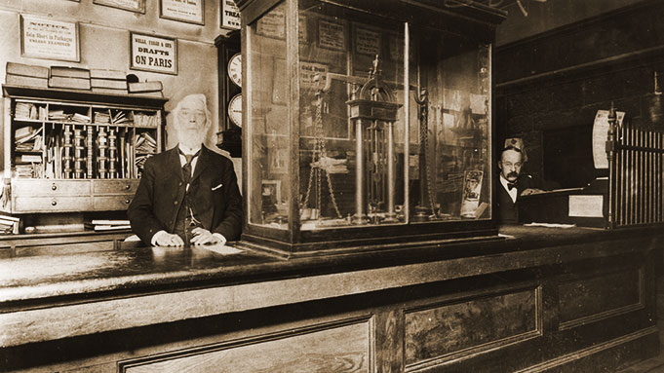
Что это такое?

Slide 3
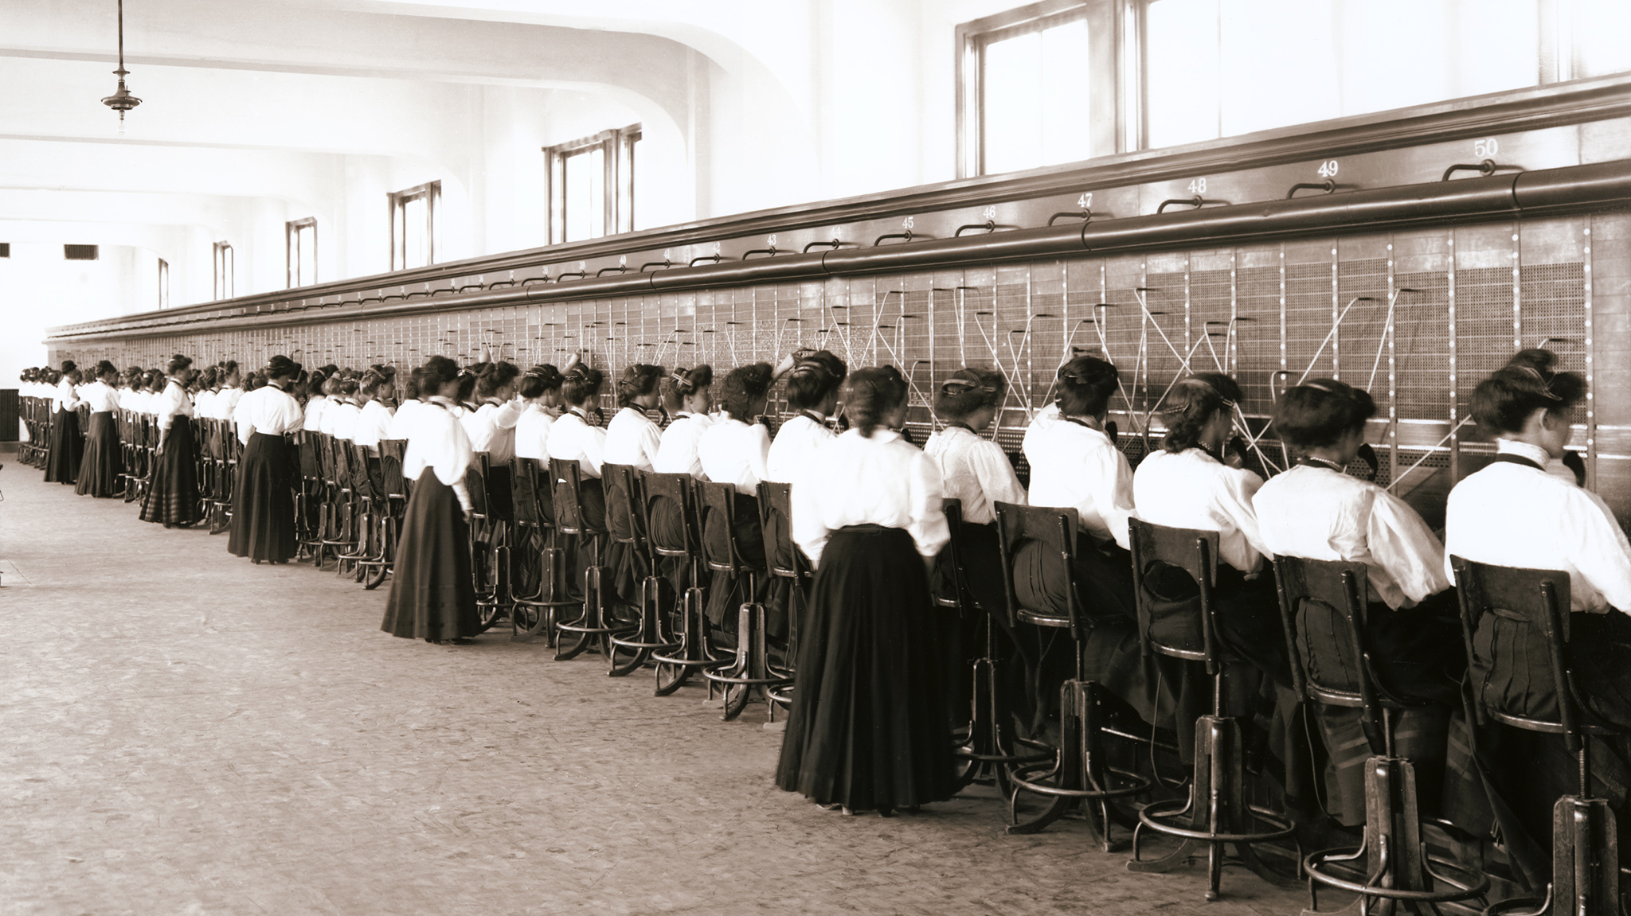
Что это такое?

Slide 4
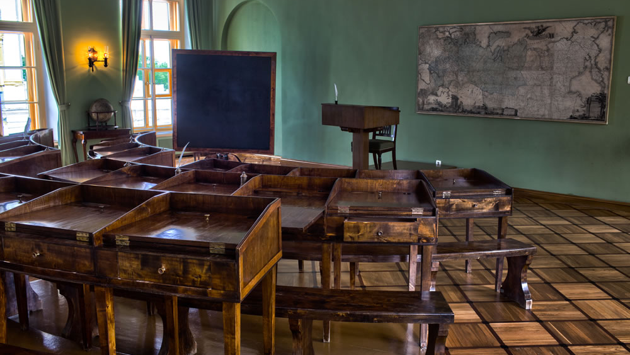
Что это?

Slide 5
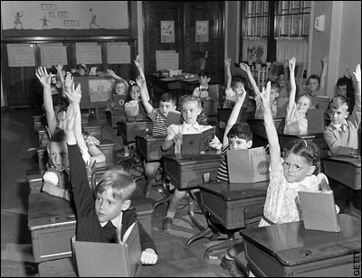
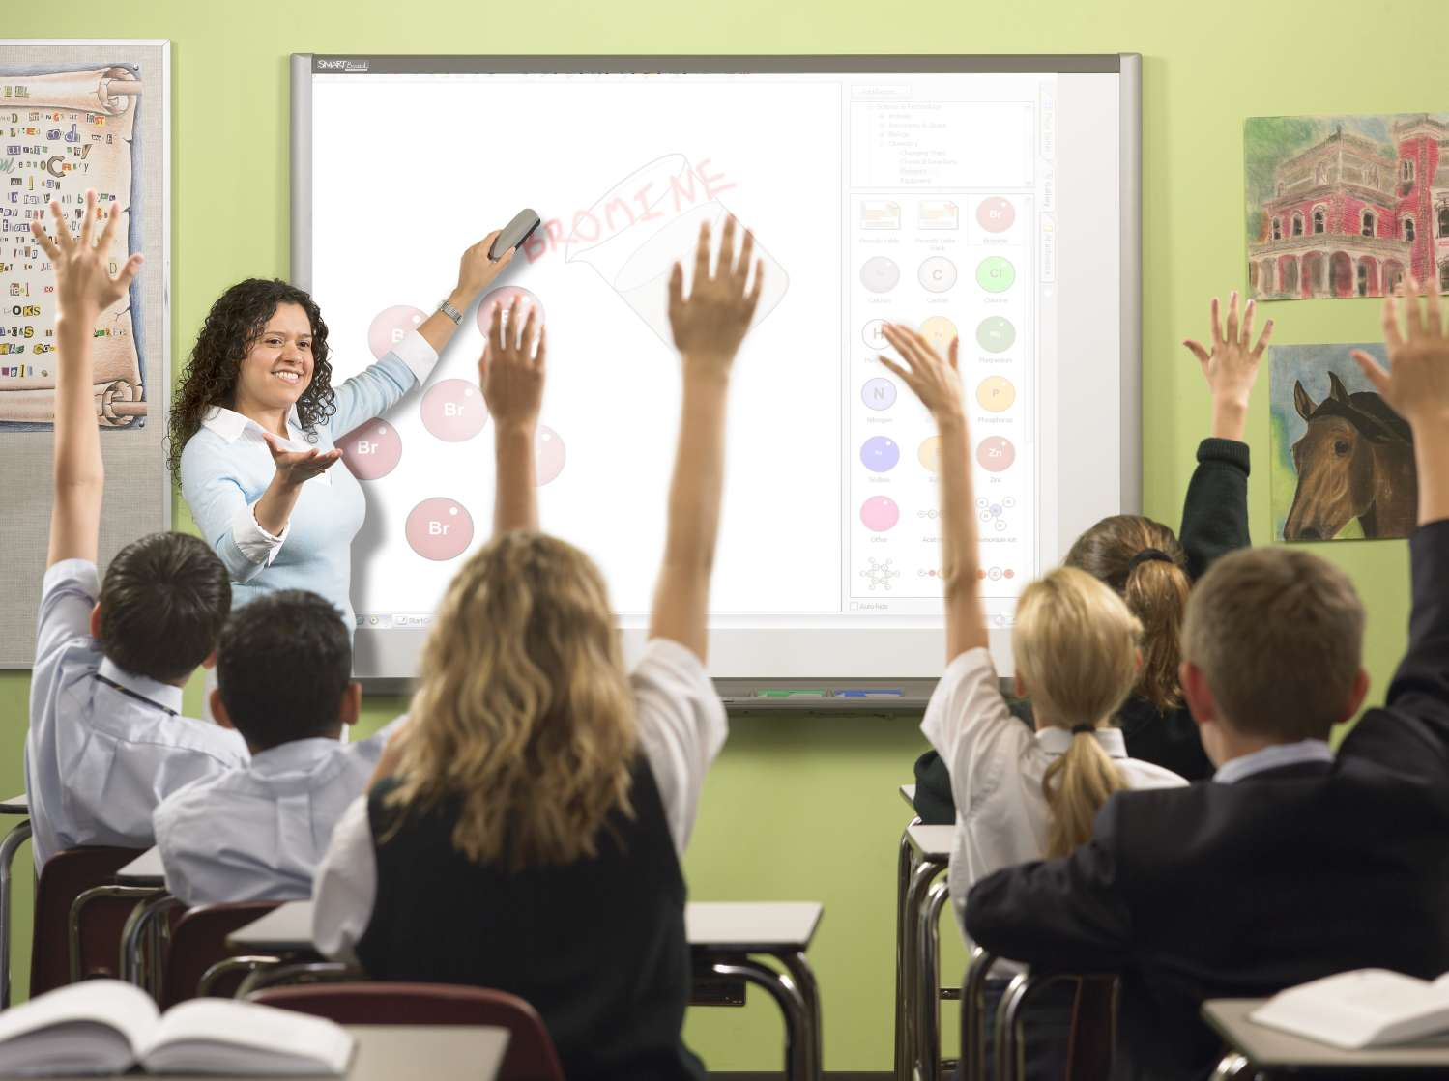
Мир меняется гораздо быстрее школ, мы обучаем учащихся 21-го века методами века 19-го.
Как нам угнаться?

Slide 6

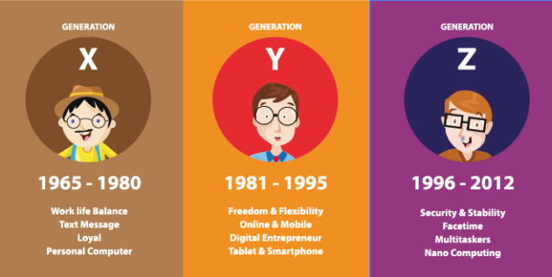
Для кого мы создаем образовательную среду?
Поколение Z:
Пост-линейно (живут в море информации, связанной гиперссылками)
Пост-грамотны (сложности с погружением в сложный текст, предпочитают короткие, иллюстрированные, образные порции информации)
Пост-логичны (обучение – не только освоение логики и упражнение «чистого» разума, это и освоение социального и креативного опыта через социальные же и креативные процессы)
Notes:
Нравится нам это или нет!
Подробнее о поколении Z здесь https://ru.wikipedia.org/wiki/%D0%9F%D0%BE%D0%BA%D0%BE%D0%BB%D0%B5%D0%BD%D0%B8%D0%B5_Z

Slide 7
КАК расставить приоритеты в формировании образовательной среды: Потребности человека по А.Маслоу
Потребность в безопасности
Потребность в любви, принадлежности к обществу, группе (причастность)
Потребность в самоактуализации (раскрыть собственный потенциал)
Физиологические потребности (еда, вода и др.)
Эстетические потребности
Познавательные потребности
Потребность в уважении

Slide 8
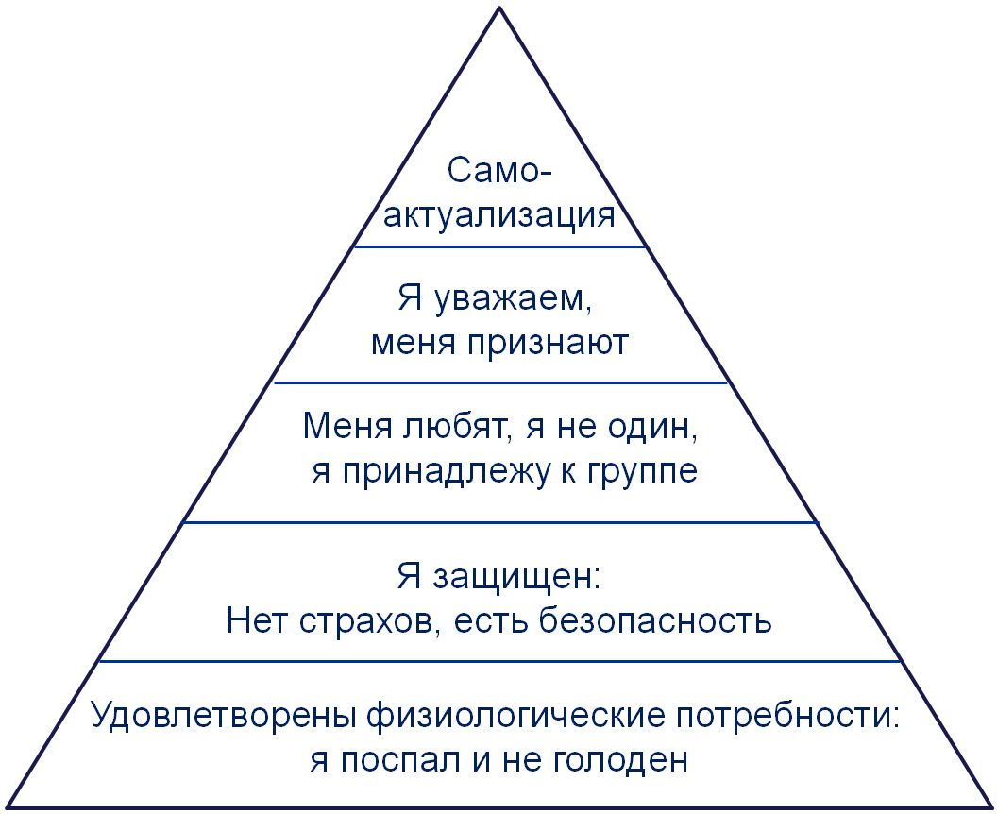
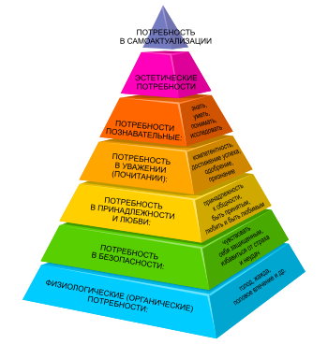
КАК расставить приоритеты в формировании образовательной среды: Потребности человека по А.Маслоу

Slide 9
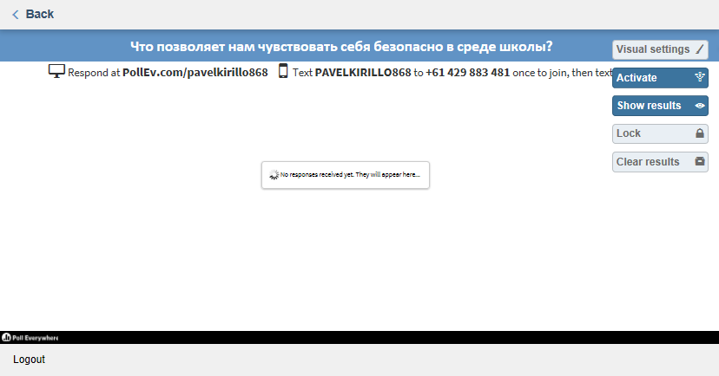
Что дает нам ощущение психологической безопасности в школе?

Slide 10
Среда, которая психологически безопасна и комфортна:
Предсказуема
Дает возможность направить энергию и познавательный интерес в «здоровое» русло

Slide 11
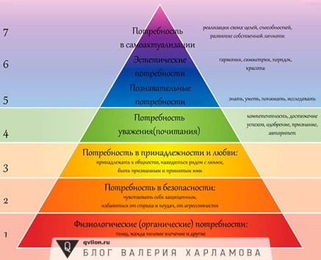
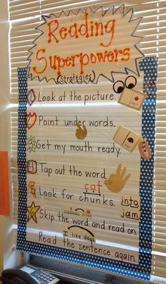
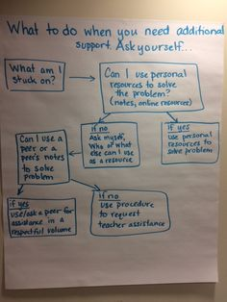

Предсказуемая среда: стандартные операционные процедуры
Notes:
https://knowledgeworks.org/resources/sop-school-culture/

Slide 12
Предсказуемая среда: традиции и ритуалы

Slide 13
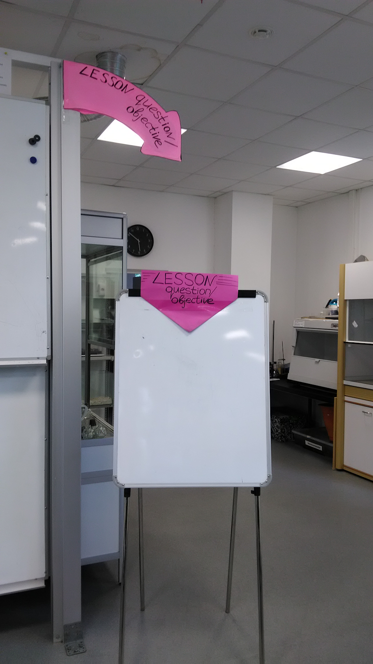
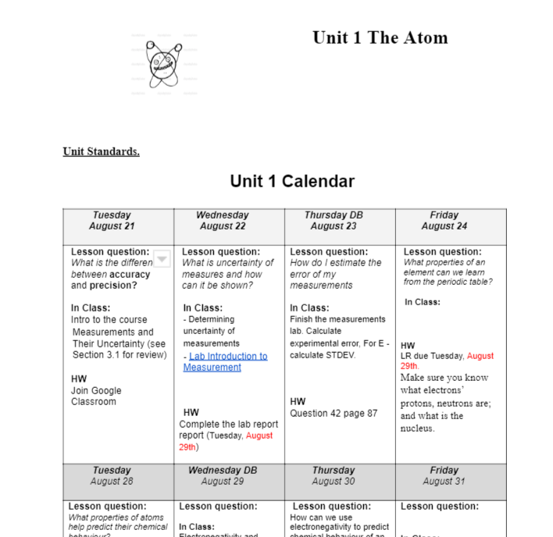
Предсказуемая среда: делимся с детьми планами
Notes:
https://knowledgeworks.org/resources/sop-school-culture/

Slide 14
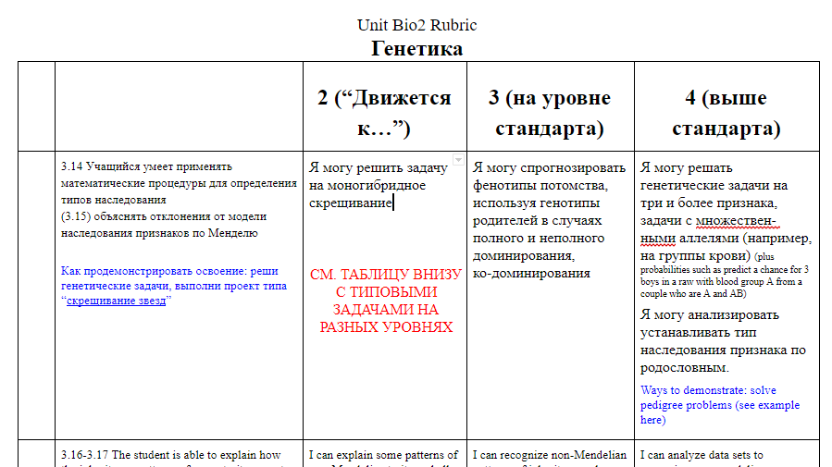
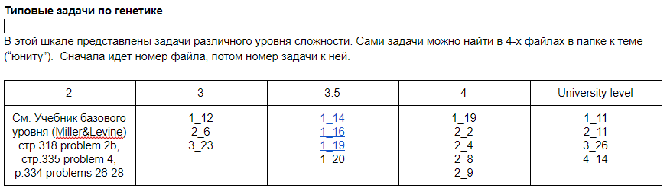
Предсказуемая среда: предельная ясность в ожиданиях от учащегося
Notes:
https://knowledgeworks.org/resources/sop-school-culture/

Slide 15
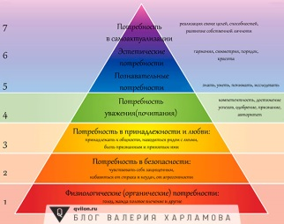
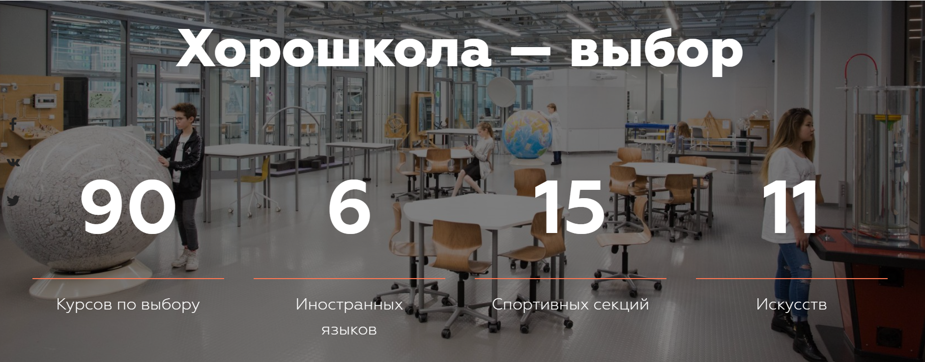
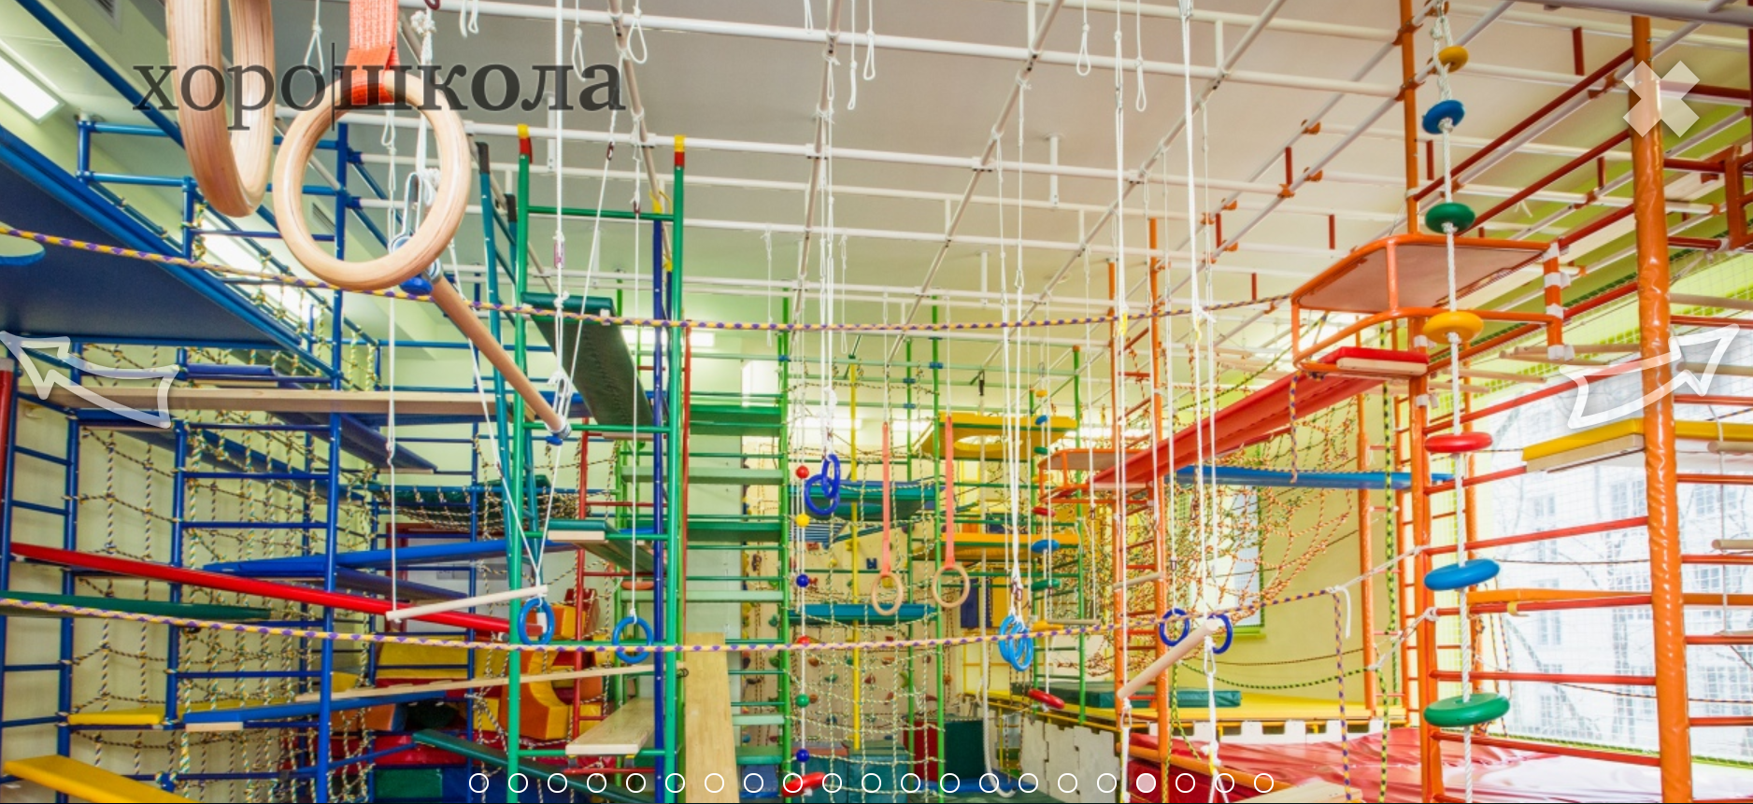
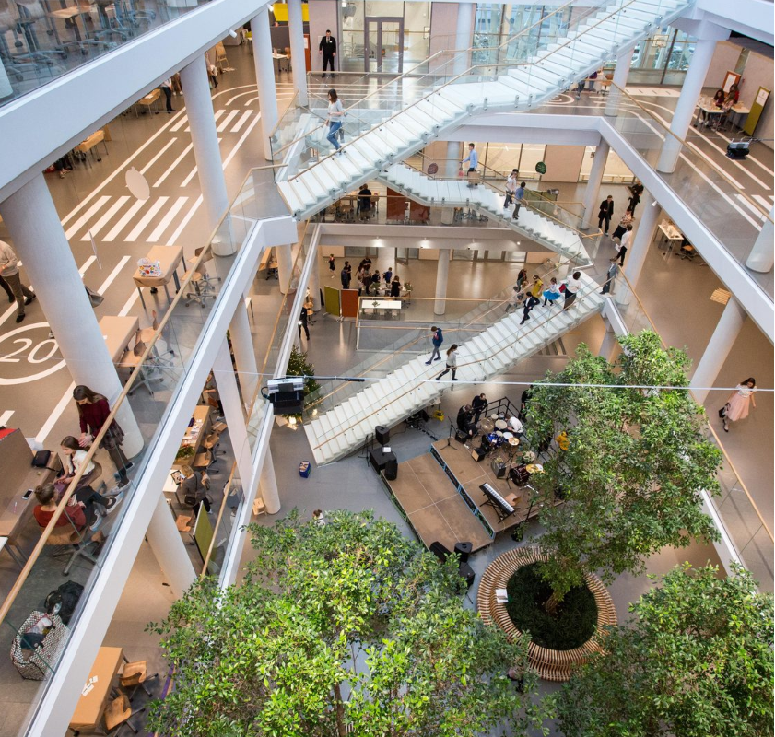
Cреда, направляющая энергию в «здоровое» русло

Slide 16
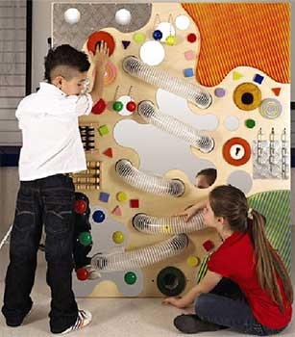
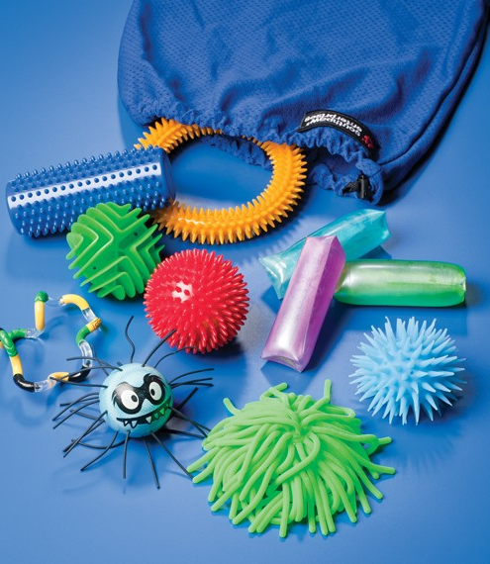
Cреда, направляющая энергию в «здоровое» русло: сенсорная интеграция

Slide 17
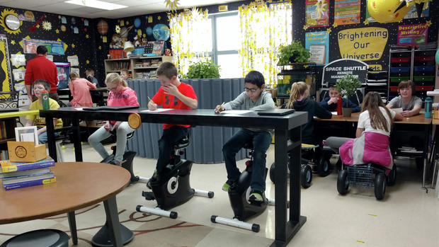
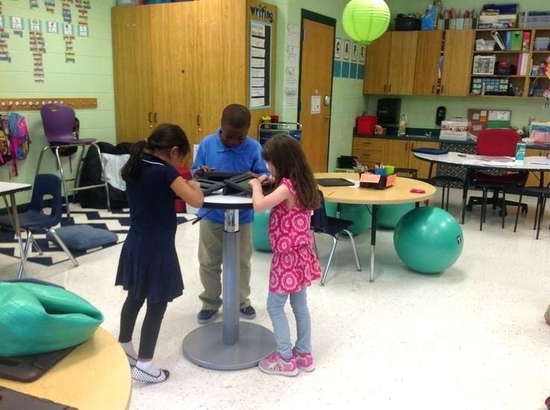
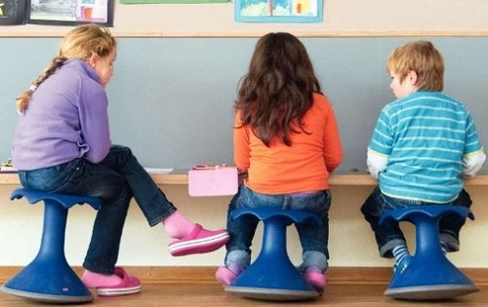
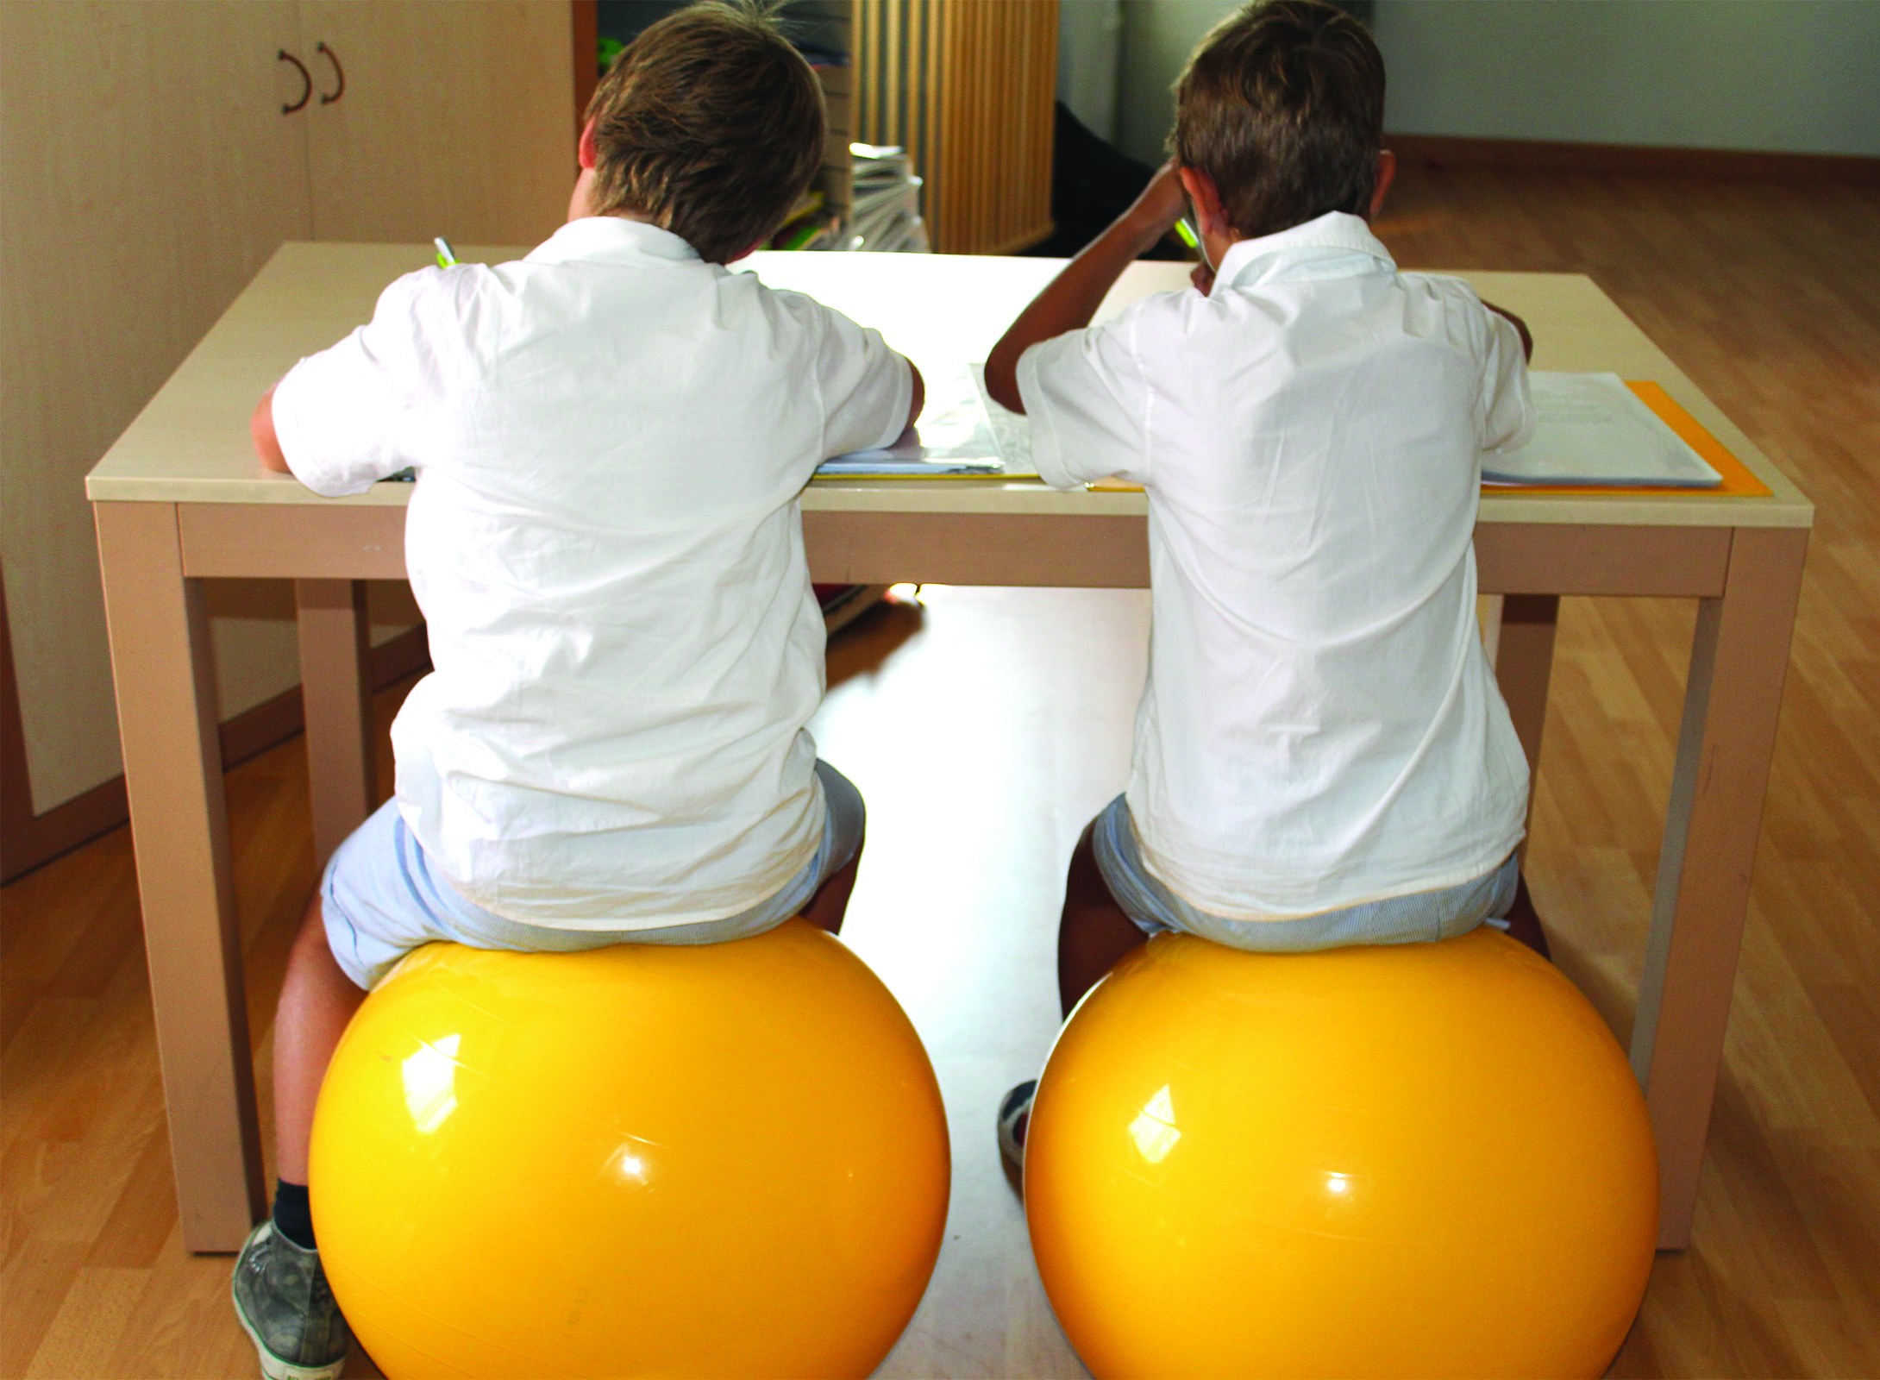
Cреда, направляющая энергию в «здоровое» русло: сенсорная интеграция

Slide 18
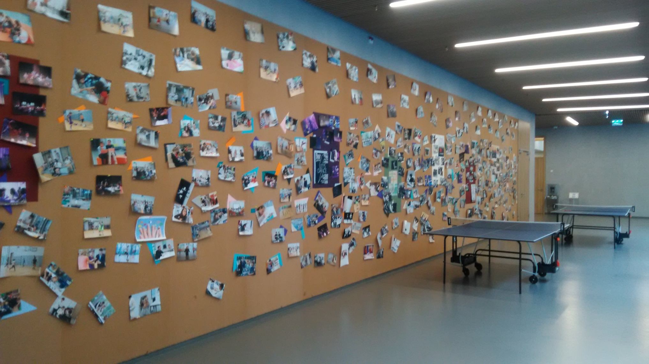
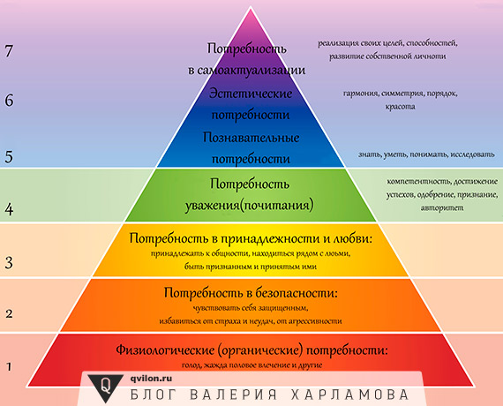
Как обеспечить ощущение причастности?

Slide 19



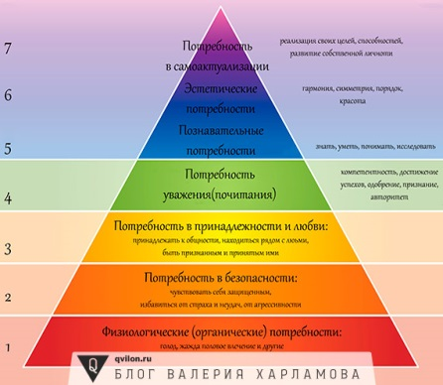
Как обеспечить ощущение причастности: обратная связь от учащихся
Plicker
Poll Everywhere
Mentimeter

Slide 20
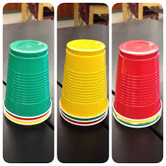
Инструменты обратной связи могут быть простыми и наглядными!

Slide 21


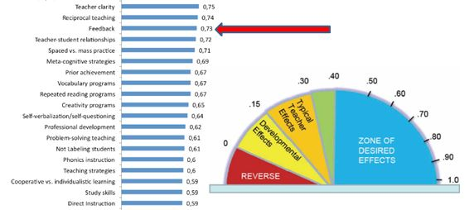
Заметка на полях: обратная связь также является мощнейшим инструментом повышения успешности обучения

Slide 22
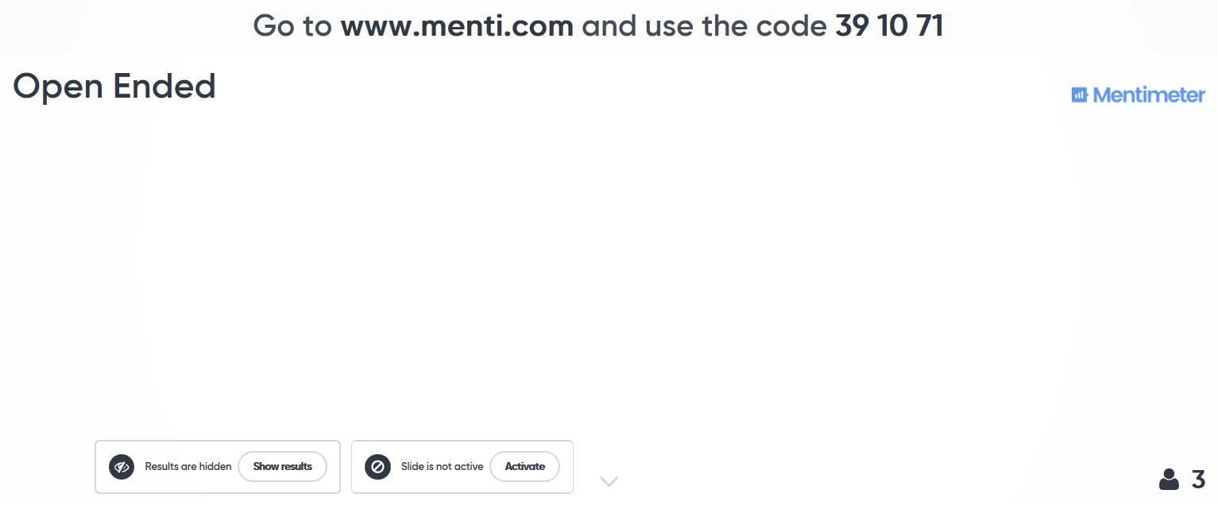
Как еще можно обеспечить чувство причастности ребенка к школе?

Slide 23
Креативная среда, которая стимулирует познавательные потребности

Slide 24
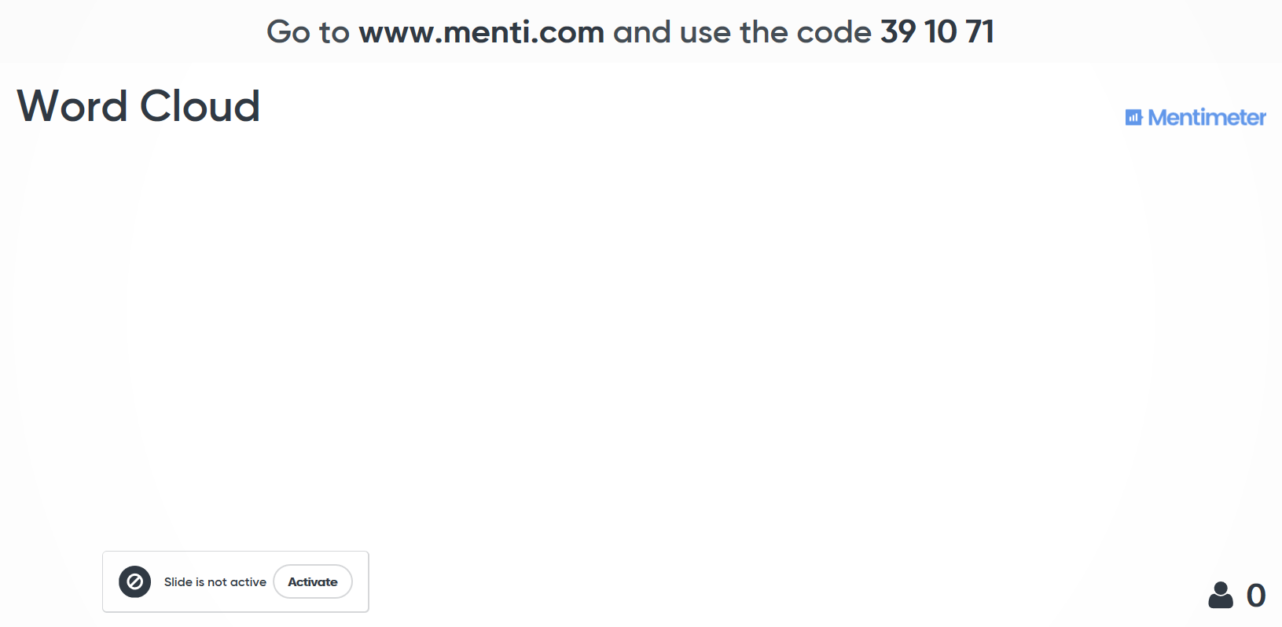
В какой среде нам интересно?

Slide 25
Школьное здание – тоже учитель
«Архитектура – это кристаллизованная педагогика. Здания… имеют свою скрытую учебную программу, которая реализуется не хуже любого курса, преподаваемого в их стенах».
Дэвид Орр
https://files.eric.ed.gov/fulltext/EJ1078034.pdf

Slide 26
Дэвид Орр
…. Как обогревается, охлаждается, освещается здание моей школы, что все это стоит планете – полная тайна для ее обитателей. Оно не содержит никаких намеков на то, из каких материалов построено. С самыми небольшими модификациями его можно было бы спокойно превратить в фабрику или тюрьму. Когда заканчиваются уроки, мало кто остается в здании надолго. Здание не «резонирует» ни с нашей биологией, ни с эволюцией, ни с эстетическими потребностями. Оно строилось без особых запросов, но какие еще посылы они нам дают?

Slide 27
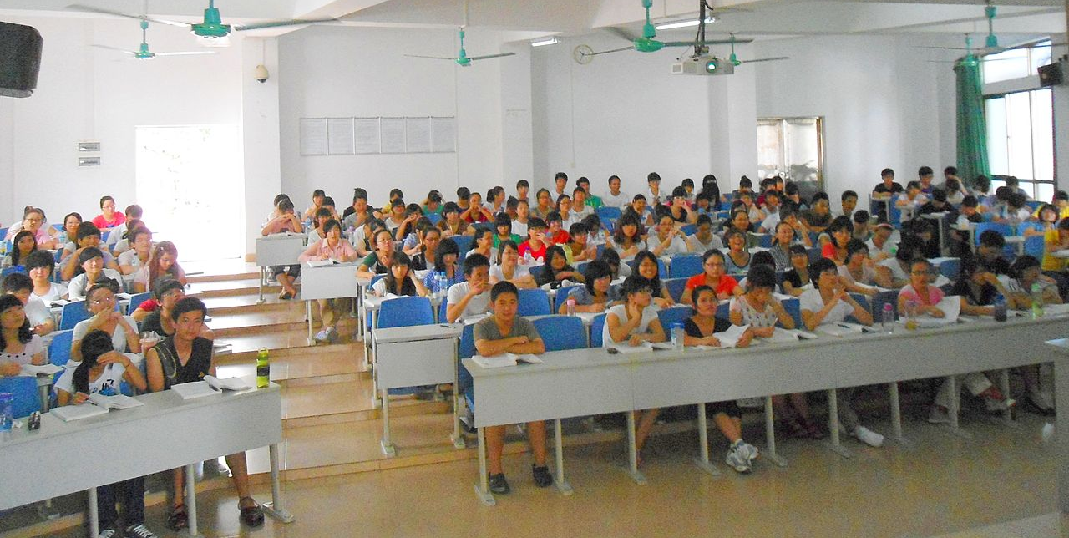

Slide 28
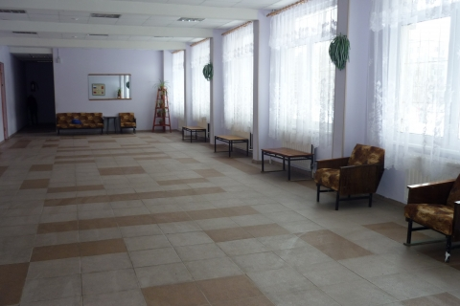

Slide 29
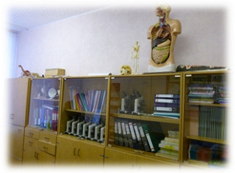

Slide 30
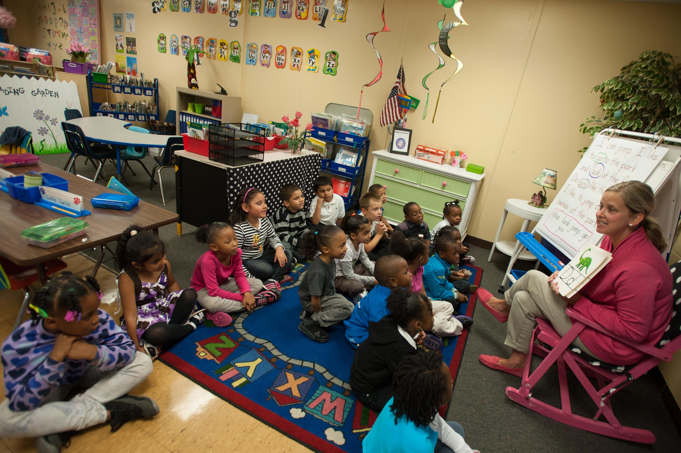

Slide 31
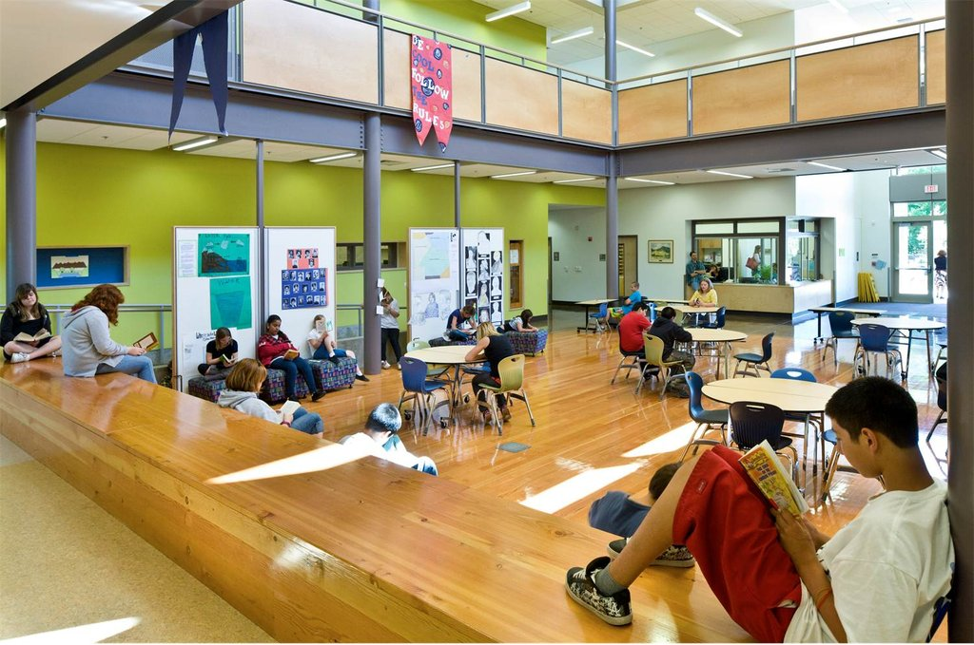

Slide 32
Насыщенная информационная среда
Взгляните на помещение, в котором мы находимся: о чем оно могло бы рассказать людям? Что могли бы сказать конкретные объекты в нашем помещении – мебель, окна, светильники, растения…
Как можно сделать так, чтобы помещение и его объекты информировали людей?

Slide 33

Технологии просвещения ВиУР
Насыщенная информационная среда
Представьте, что вам в ваших руках оказалось «волшебное стекло», которое позволяет заговорить любым неживым объектам, увидеть прошлое и заглянуть в «тайную жизнь вещей».

Slide 34
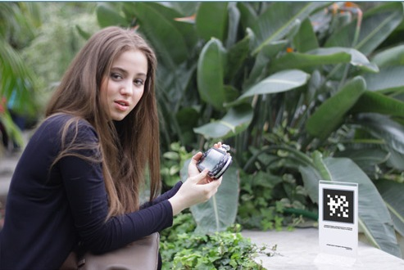
Насыщенная информационная среда
Мобильное устройство
Двухмерный код

Slide 35

Как мне в этом разобраться, если я – «цифровой иммигрант»

Slide 36
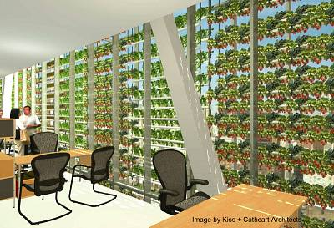
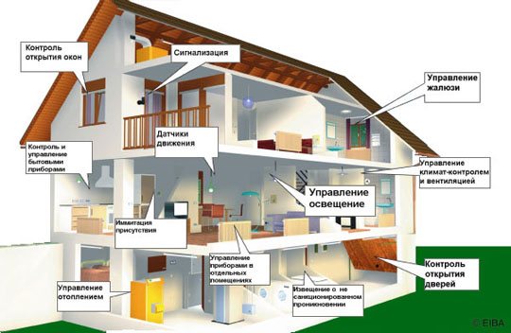
Инновации в образовательной среде: здание – тоже учитель

Slide 37
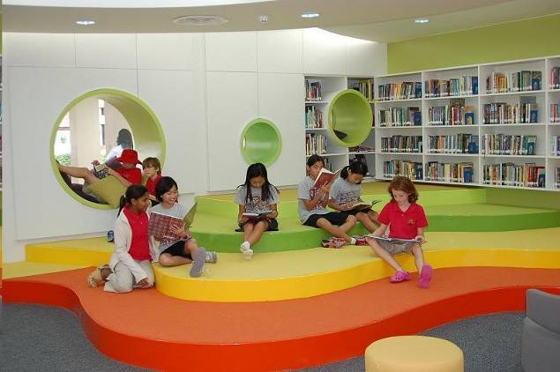
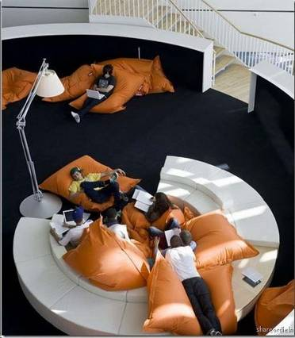
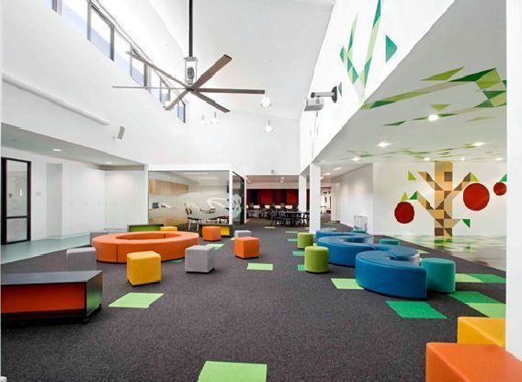
Инновации в образовательной среде: здание – тоже учитель

Slide 38
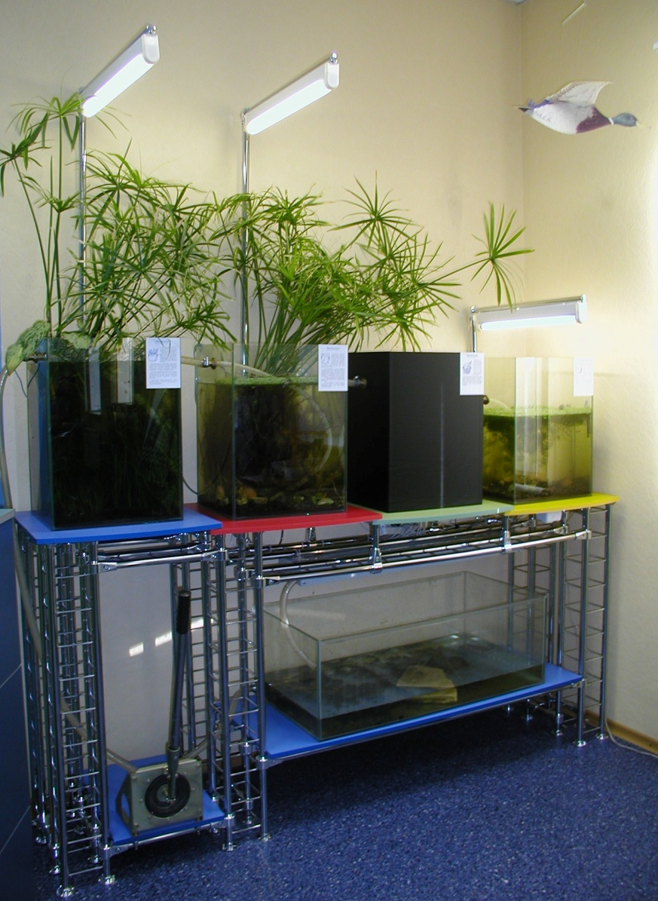
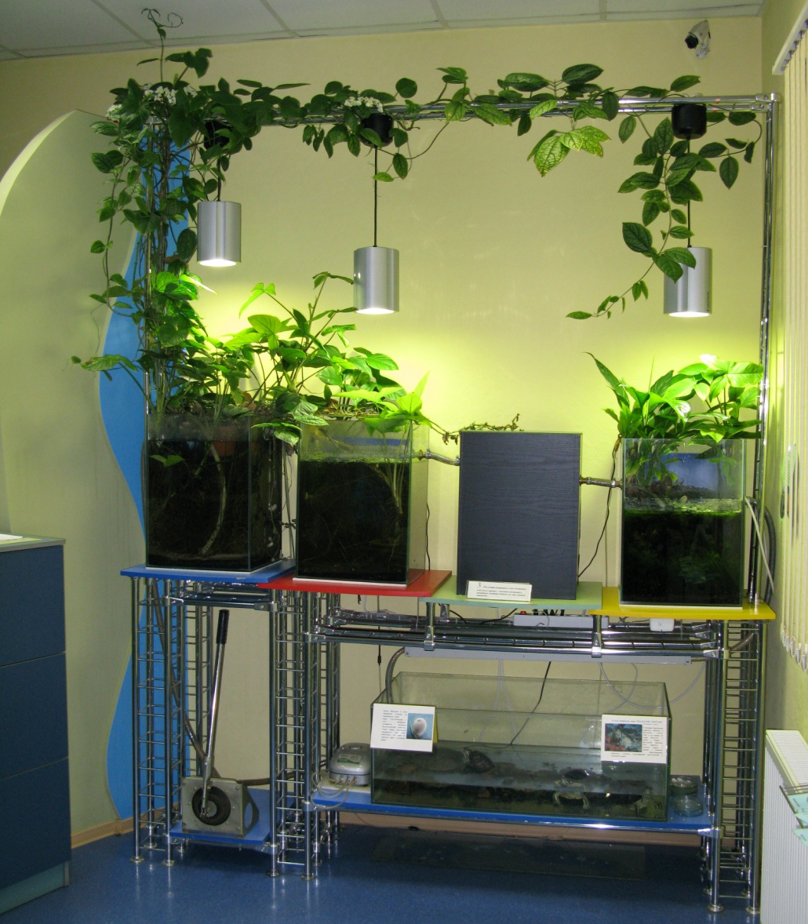
Экономика природы – пример в школе

Slide 39
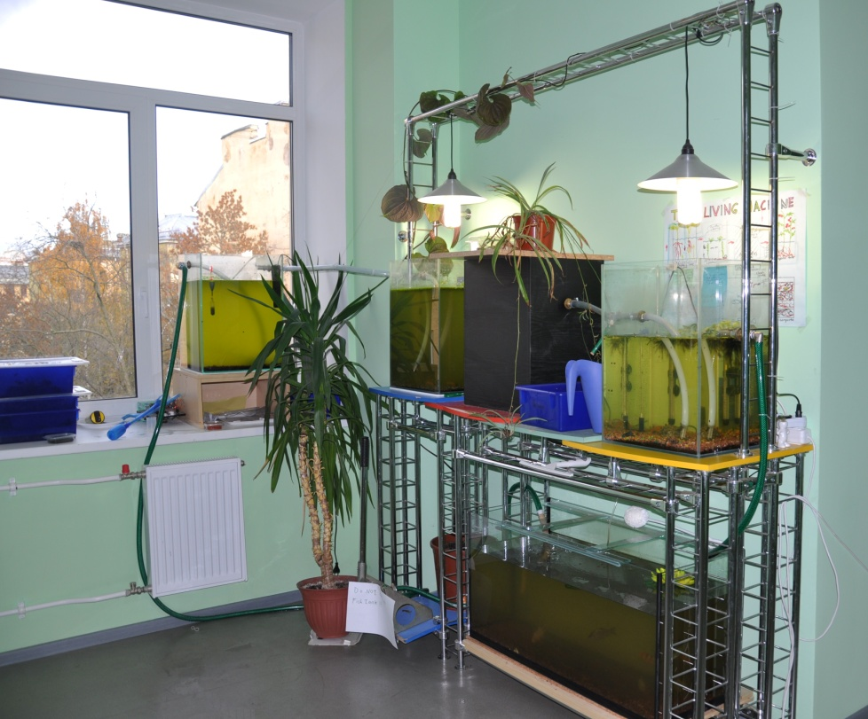
Отход=ресурс
Вермикомпост
Пищевые
отходы
Съедобные растения
Рыба

Slide 40
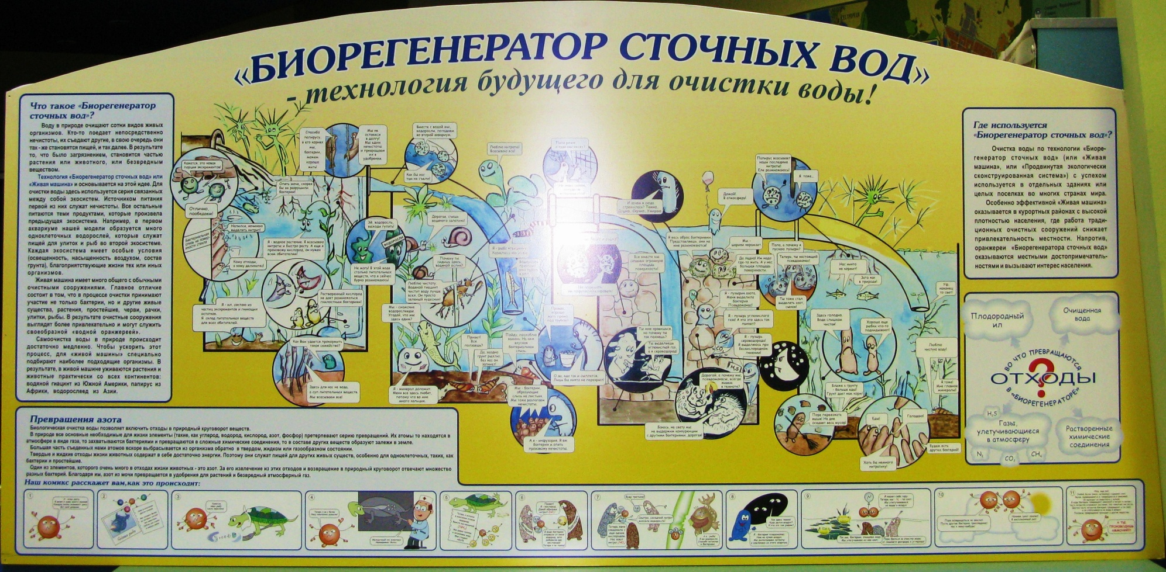
Экономика природы – пример в школе

Slide 41

Общешкольный подход к ОУР
Помечтаем…
«Устойчивое развитие не будет просто предметом изучения в школе: оно станет ее плотью и кровью и проявится даже в том, как школа использует, а возможно, и генерирует энергию. Мы не будем рассказывать детям про устойчивое развитие – они будут видеть его и существовать в этом процессе, в живом, непрерывно обучающемся месте, которое позволит увидеть, что же означает устойчивый образ жизни»
Тони Блэр, экс-премьер-министр Великобритании
“Образование для устойчивого развития должно рассматриваться как ре-ориентация всего образовательного процесса, а не как отдельная программа или единица содержания. Общешкольные инициативы должны ориентироваться на изменение этоса школы» .
Комиссия по ОУР при Президенте Южной Кореи

Slide 42
Литература
Баева И.А., Волкова Е.Н., Лактионова Е.Б. Психологическая безопасность образовательной среды: развитие личности. М., 2011
Корякина Н.И. Детский экоцентр на предприятии: шаг к социальной ответственности. М., 2011
Ясвин В.А. Образовательная среда: от моделирования к проектированию. М., 2001

Slide 44
Спасибо за внимание!
pashak77@mail.ru

Slide 45
Инновации в системе оценивания и фиксации образовательных результатов
Ориентирована на внутренние школьные уровневые стандарты, разработанные для каждого школьного предмета, междисциплинарной области и внеурочной деятельности, по которой зачитывается образовательный результат.
Оценивание осуществляется различными способами, включающими не только результат освоения содержания, но и процесс работы. Для оценки работ, творческих продуктов используются т.н. критериальные оценочные системы.
Переход от «магии цифр» к оцениванию, дающему подробную обратную связь и возможность улучшить свои результаты.

Slide 46
Инновации в образовательной среде
Фрагмент стандарта «Чтение. Работа с текстом» (стандарт №7 – «понимание контекста»)
 | Уровень
 | 1 | 2 | 3 | 4 | 5
7 | Понимает, что художественный текст отражает социальный, культурный и исторический контекст его написания. Узнает в тексте явные ссылки на элементы социального, культурного и исторического контекста. | Узнает в тексте явные ссылки на элементы социального, культурного и исторического контекста и использует их для анализа. | Объясняет скрытые и явные ссылки на элементы социального, культурного и исторического контекста и использует их для расширения и углубления понимания текста. | Объясняет скрытые и явные ссылки на элементы социального, культурного и исторического контекста и использует их для расширения и углубления понимания текста. Понимает, что мировоззрение автора может отличаться от ценностей и убеждений его культурно-исторического окружения. | Объясняет скрытые и явные ссылки на элементы социального, культурного и исторического контекста и использует их для расширения и углубления понимания текста. Анализирует тест через призму ценностей и убеждений автора и сранивает их с ценностями его культурно-исторического окружения .

Slide 47
Инновации в системе оценивания и фиксации образовательных результатов
Отсутствие «гибридизации» полученных оценок в итоговую (напр., четвертную). Вместо единственной итоговой оценки за работу в течение четверти, ученик получает информацию о своих учебных достижениях.
Оценки отражают текущий уровень освоения конкретного стандарта обучения и изменяются в случае демонстрации учащимся достижения нового уровня владения материалом.
Оценочные процедуры и задания (например, тесты) разрабатываются так, чтобы они демонстрировали степень освоения учеником каждого уровня.

